Slide 1
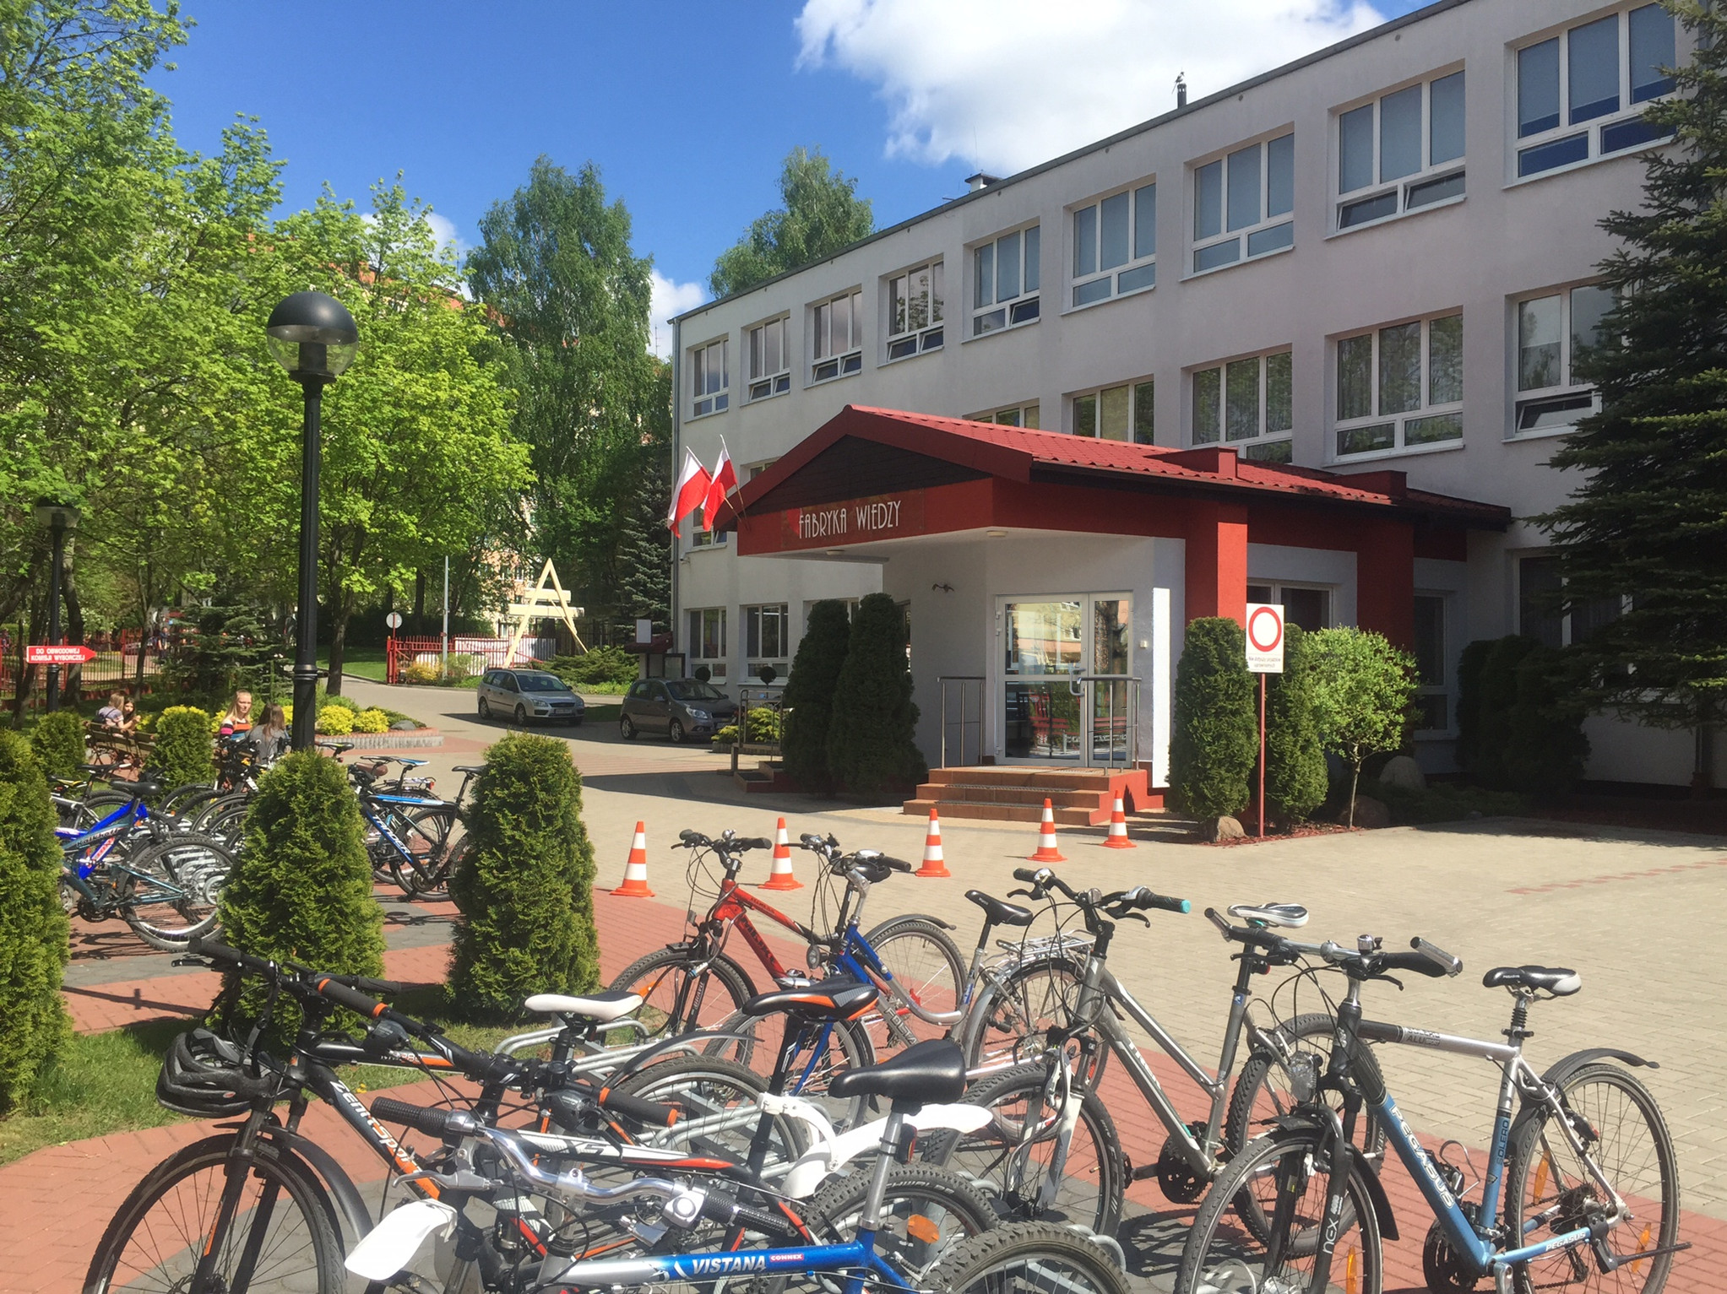
Wirtualne laboratoria fizyczne
dr inż. Grzegorz Bergmański
gbergmanski@cyfroweszkoly.pl
XI Liceum Ogólnokształcące w Olsztynie
http://cyfroweszkoly.pl

Slide 2
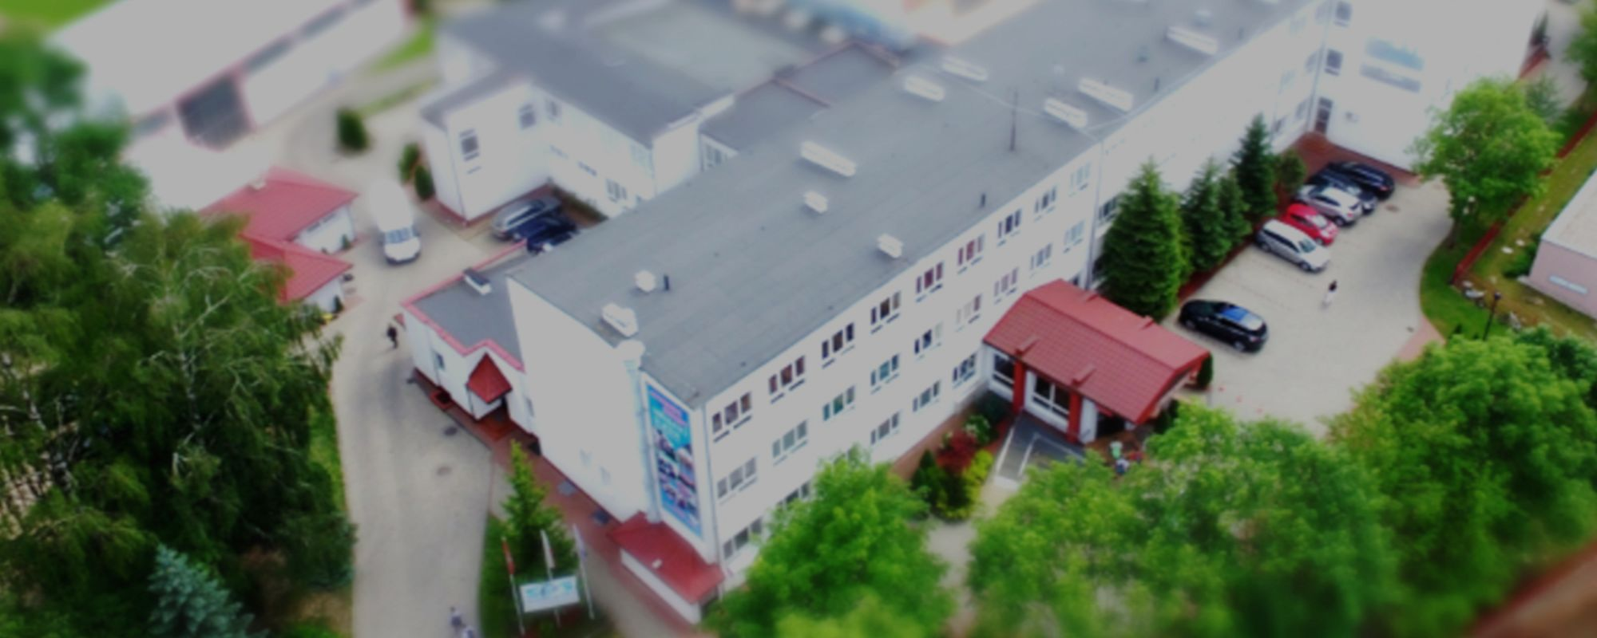
Wada i zalety laboratoriów wirtualnych
Kontakt fizyczny z doświadczeniem
Liczba potrzebnych zestawów
Zaplecze do przechowywania
Jakość zestawów
Ceny przyrządów demonstracyjnych
Przygotowanie zestawów na zajęcia
Konserwacja
Możliwość wykonania zadań w domu

Slide 3
Wada i zalety laboratoriów wirtualnych
Kontakt fizyczny z doświadczeniem
Liczba potrzebnych zestawów
Zaplecze do przechowywania
Jakość zestawów
Ceny przyrządów demonstracyjnych
Przygotowanie zestawów na zajęcia
Konserwacja
Możliwość wykonania zadań w domu

Slide 4
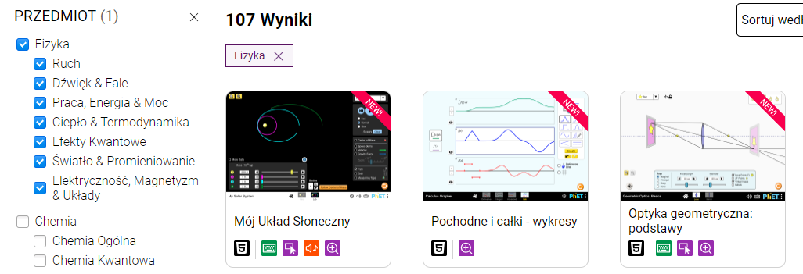
http://phet.colorado.edu/

Slide 5
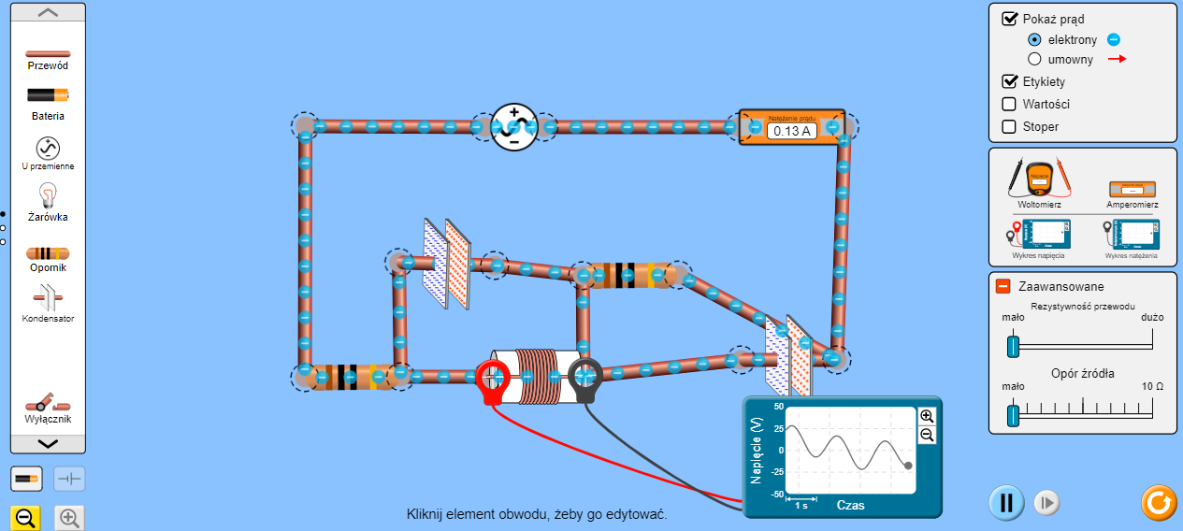
http://phet.colorado.edu/

Slide 6
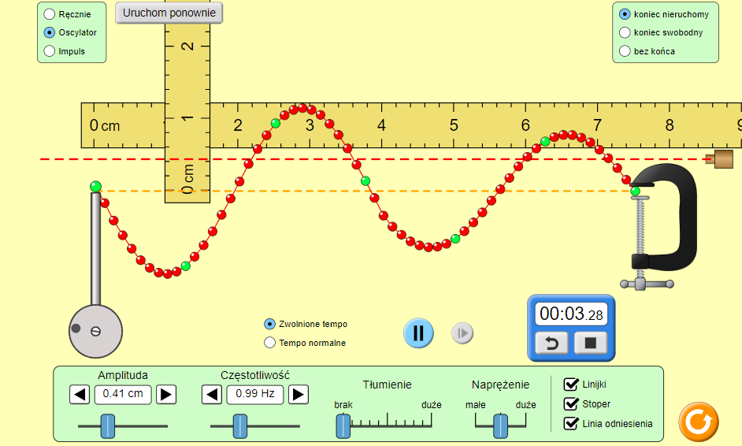
http://phet.colorado.edu/

Slide 7
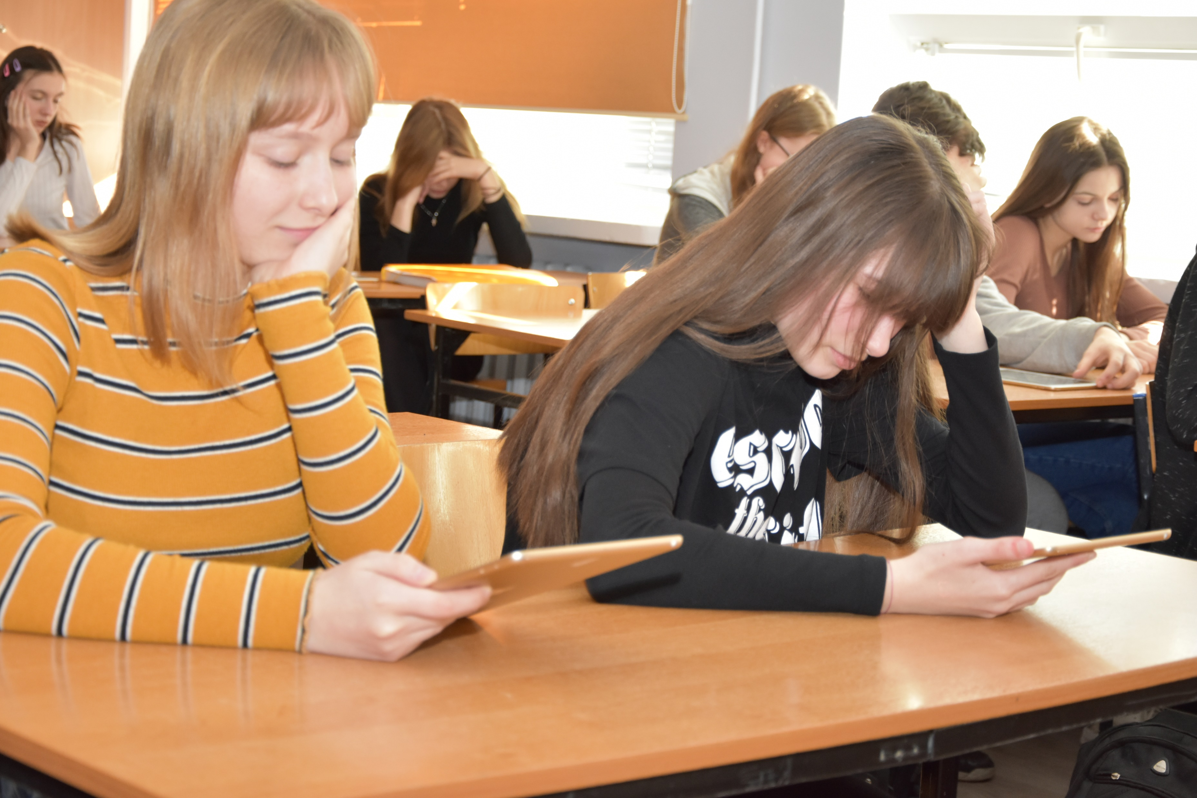
Czy symulacje mogą zastąpić prawdziwy sprzęt laboratoryjny?
Badania pokazały, że symulacje są bardziej skuteczne w zrozumieniu koncepcyjnym; jednak istnieje wiele celów praktycznych laboratoriów, których symulacje nie obejmują. Na przykład określone umiejętności związane z funkcjonowaniem sprzętu. W zależności od celów twojego laboratorium, bardziej efektywne może być użycie samych symulacji lub kombinacji symulacji i prawdziwego sprzętu.

Slide 8
Czy uczniowie nauczą się, jeśli po prostu powiem im, żeby poszli do domu i pobawili się symulacją?
Większość uczniów nie ma potrzeby spędzania czasu wolnego na zabawie z symulacją naukową (są zabawne, ale nie aż tak), chyba że istnieje bezpośrednia motywacja, taka jak ocena. Jest to jeden z powodów, dla których realizujemy projekt, jak najlepiej zintegrować symulacje z zadaniami domowymi.

Slide 9
Gdzie jest najlepsze miejsce do korzystania z symulatorów w moim kursie?
Stwierdzono, że symulacje są bardzo skuteczne podczas wykładów, zajęć w klasie, laboratorium i w pracach domowych. Zostały zaprojektowane z minimalną ilością tekstu, dzięki czemu można je łatwo zintegrować z każdym aspektem kursu.

Slide 10
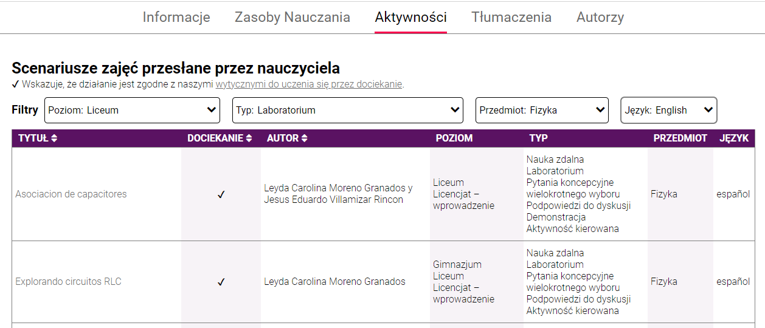
http://phet.colorado.edu/

Slide 11
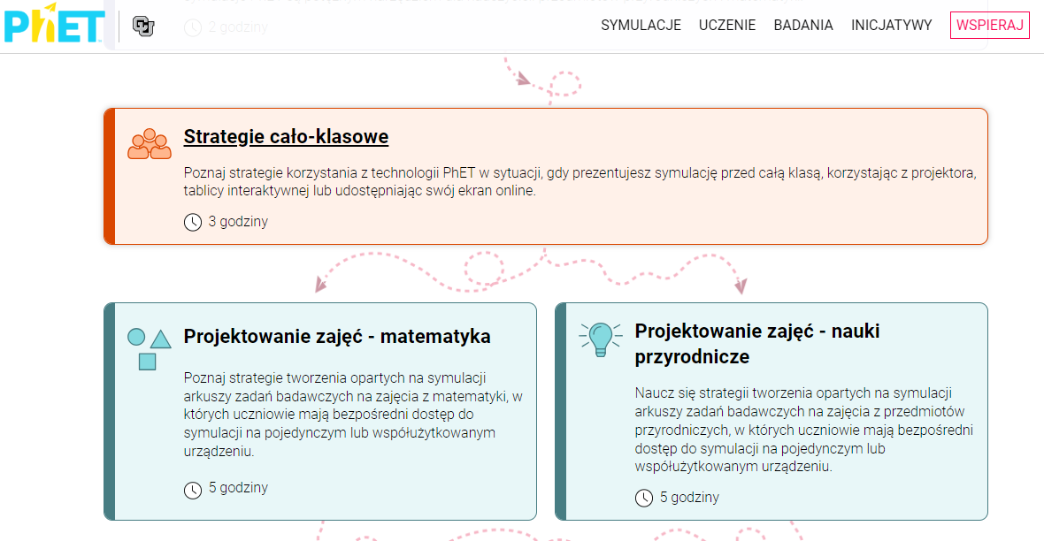
http://phet.colorado.edu/

